Slide 1

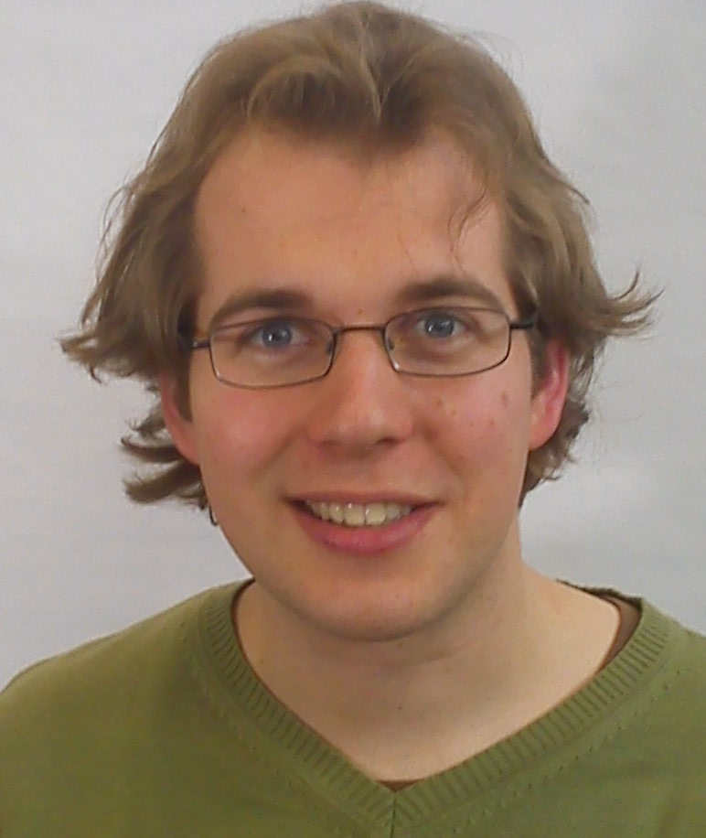
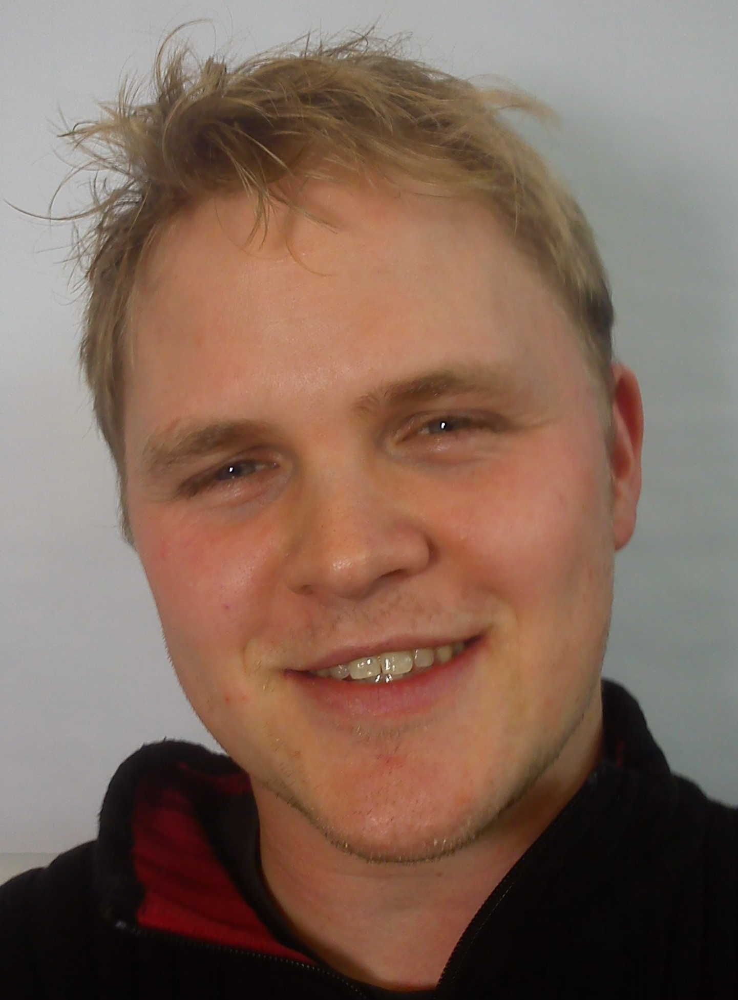

One touch function definition toggle
Advisor: Prof. Peter Sommerlad
Co-Examiner: Prof. Beat Stettler
Project Partner: IFS - Insitut für Software
Semester Thesis Autum Term 2010
Software Engineering
Martin Schwab Thomas Kallenberg
ca. 57 cm
[Texte in eckigen Klammern bitte auswählen oder ausfüllen und Klammern entfernen ]
Muster zur Gestaltung eines A0-Posters
Verfügbare Fläche zur
individuellen Gestaltung
60cm
ca. 112.9 cm
Bitte jeweils einen Rand
von 3 cm zur Posterkante
einhalten
Notes:
Dezember 2005

